Slide 1
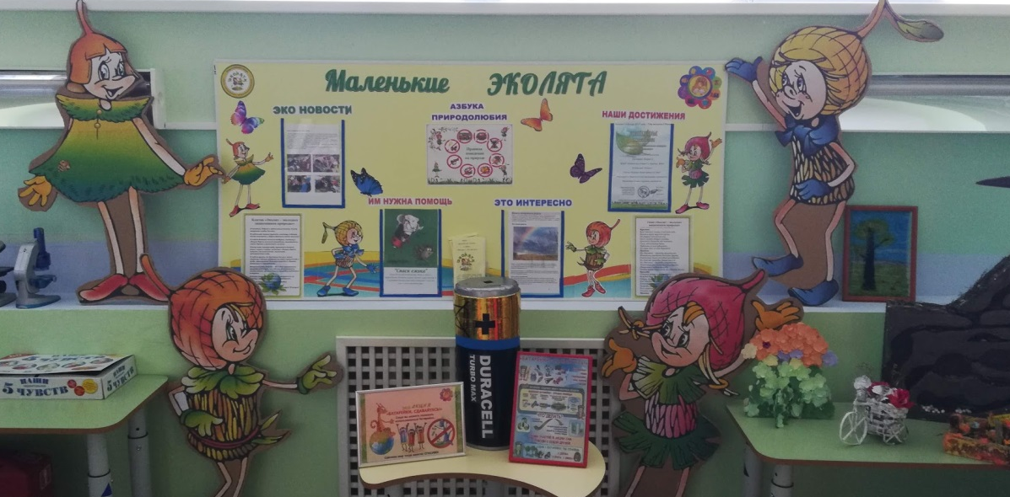
Муниципальное дошкольное образовательное учреждение «Детский сад «Сказка» г. Надыма»
Экологический уголок
«Маленькие Эколята»
на региональный этап Всероссийского конкурса
«Эколята – Молодые защитники Природы».
Авторы: педагог-организатор
Горбунова Ольга Николаевна
Старший воспитатель
Жилина Татьяна Геннадьевна

Slide 2

Актуальность:
Одним из инструментов экологического воспитания и образования детей, начиная с дошкольного возраста, как части патриотического воспитания ребёнка, могут стать новый природоохранный социально-образовательный проект «Эколята – Дошколята», который учрежден комитетами Совета Федерации и поддерживается Председателем Совета Федерации В.И. Матвиенко.
Для воспитания сознательного отношения к природе дошкольникам мало одного эмоционального восприятия, им также необходимы знания о природе, о роли человека в ней, поэтому наш детский сад строит свою работу на принципах развивающего обучения. Дети получают экологические знания и навыки не только на специально организованных занятиях по ознакомлению с окружающим миром, факультативе «Юный эколог», но и во время прогулок, экскурсий, чтения книг, изобразительных, музыкальных и других занятиях. Процесс воспитания начал экологической культуры должен быть интересным, насыщенным, эстетически развивающим, максимально приближенным к объектам живой и неживой природы, что позволяет воспитать социально-активных, творческих личностей, способных понимать и любить окружающий мир, природу и бережно относиться к ним.

Slide 3
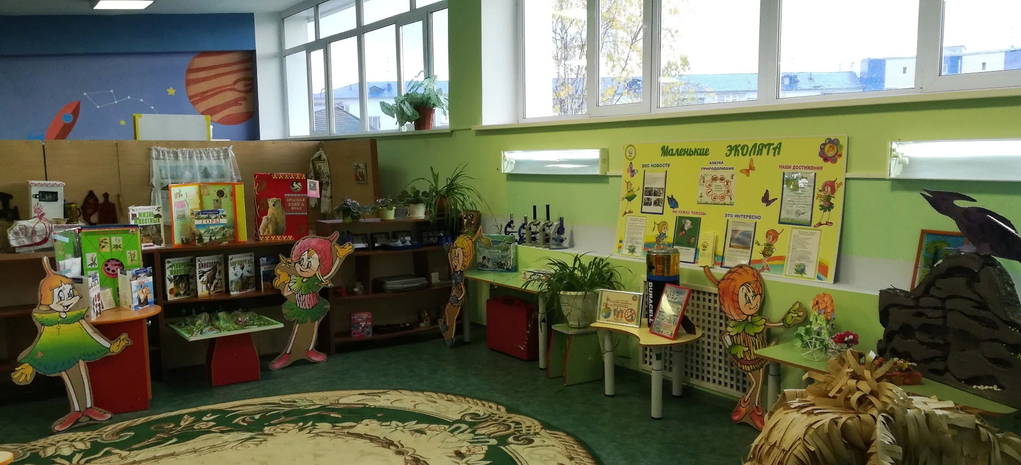
Мир природы нельзя познать по картинке. Для того чтобы дошкольники научились понимать окружающий мир, осознавать, что являются его частью, устанавливать связи между объектами природы, в нашем детском саду был создан экологический уголок «Маленькие Эколята».
Он способствует развитию детей в целом, формированию их как личности, удовлетворению потребностей воспитанников в различных видах деятельности, обучению их экологически целесообразному образу жизни, формированию культуры природолюбия.

Slide 4
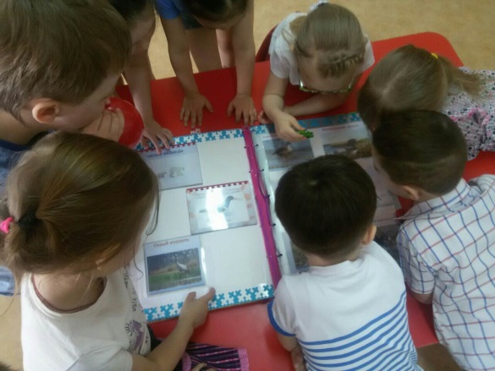
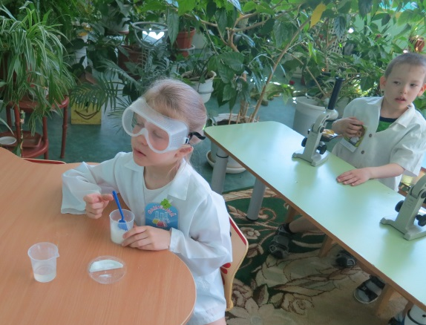
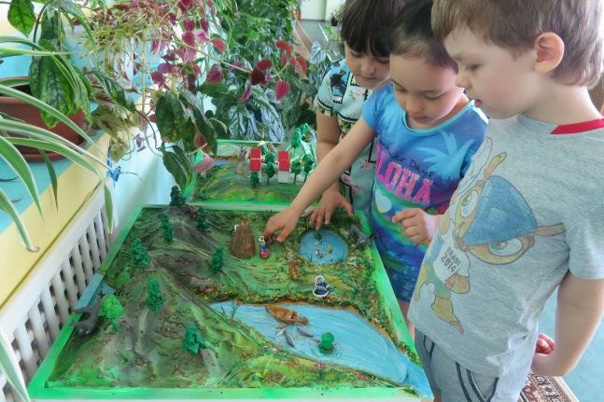

Уголок «Маленькие Эколята» – это одна из игровых и учебных зон нашего детского сада. Уголок является местом систематического труда и наблюдений воспитанников, где они имеют возможность максимально проявить активность и самостоятельность.
Уголок имеет четыре экологических функциональных раздела. Содержание каждого раздела посвящено одному из героев Эколят - Шалун, Умница, Елочка и Тихоня.

Slide 5
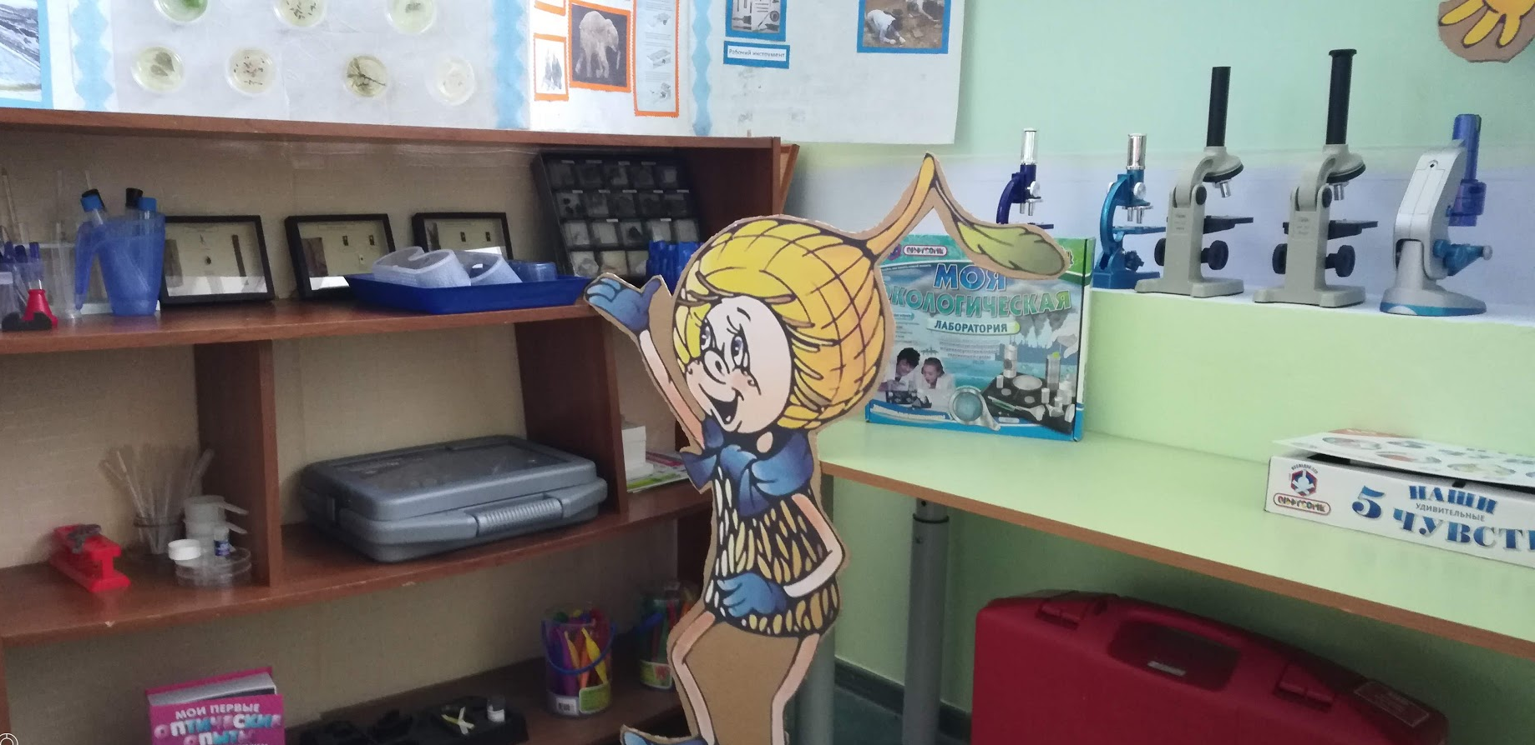
1 раздел посвящен Шалуну «Экологическая лаборатория
Экологическая лаборатория способствует расширению и углублению представлений детей о природе. Здесь каждый ребёнок чувствует себя «ученым», находит ответы на свои вопросы сам. В зоне экспериментальной деятельности находится постоянная выставка интересных коллекций и редких предметов (ракушек, камней, шишек, семян, листьев, плодов растений), место для проведения опытов.

Slide 6
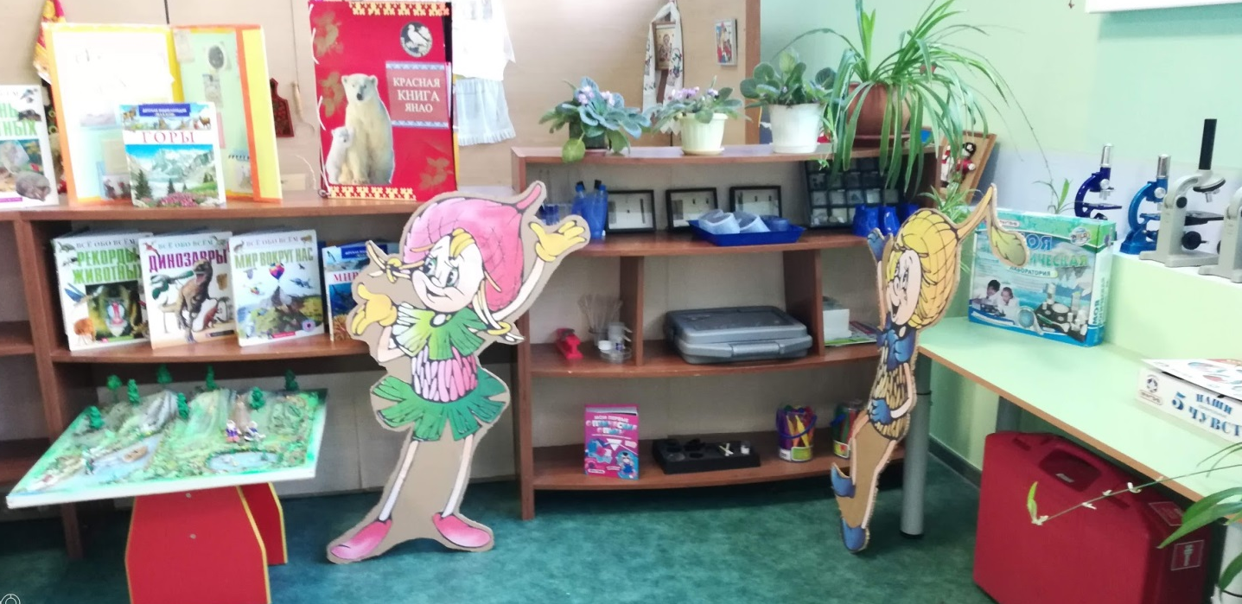
2 раздел посвящен Умнице «Библиотека».
В этой зоне собраны художественные произведения о природе: сказки, рассказы, загадки, стихи, пословицы и поговорки. В течение года совместно с детьми реализуются различные экологические проекты. А результаты в виде макетов, коллекций, лэпбуков размещаются в уголке Эколят.

Slide 7
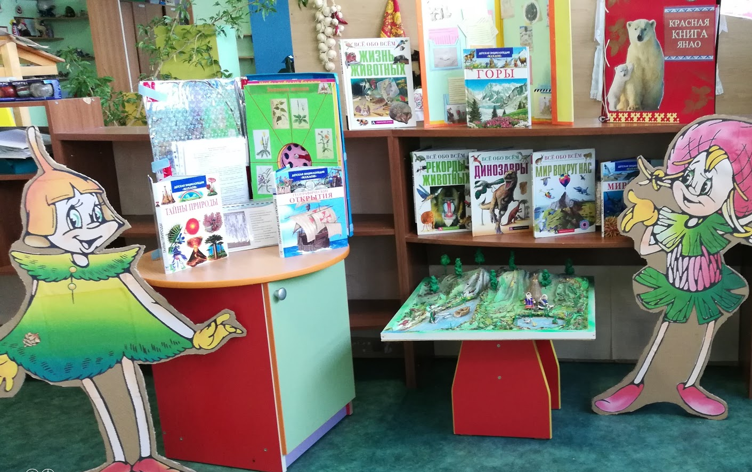
3 раздел посвящен Ёлочке «Поиграй со мной».
В этой зоне размены дидактические игры различной экологической направленности, как одно из средств формирования природолюбия у детей.

Slide 8
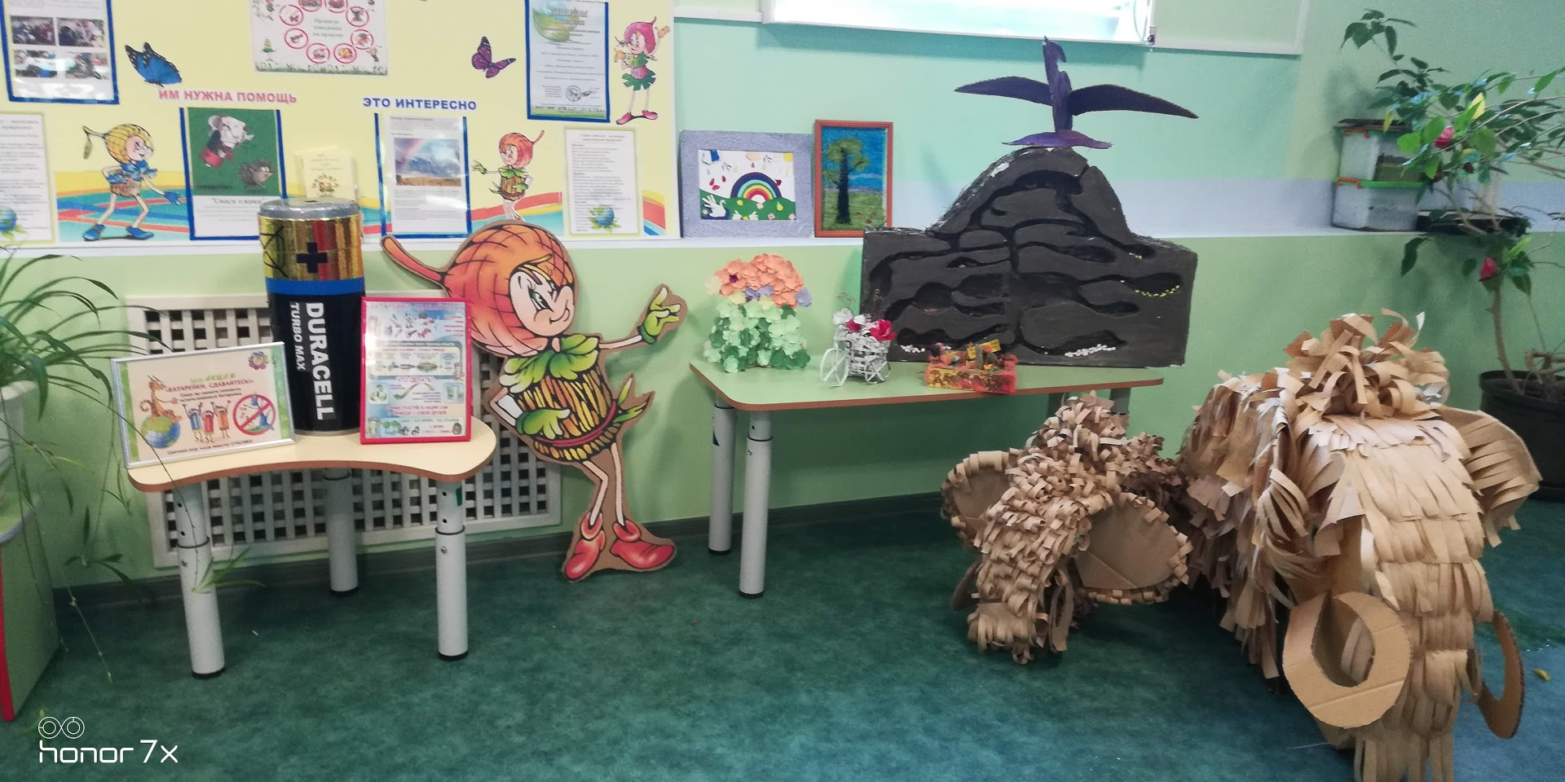
4 раздел посвящен Тихоне «Друзья природы».
В этой зоне размещена информация об экологических акциях, а также выставки рисунков, поделок из природного материала.

Slide 9
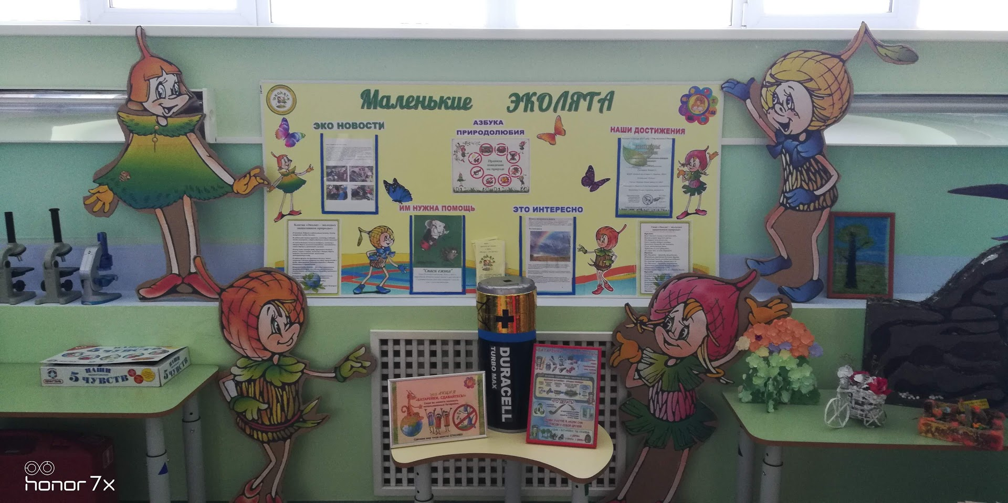
Так же в уголке находится стенд «Маленькие Эколята», в котором размещена информация для детей и их родителей, достижения, памятки, буклеты, красочные картинки.

